Slide 1
CityBike ve městě Lyon

Slide 2
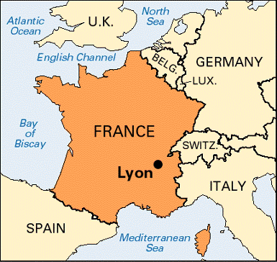
Město Lyon
přibližně 474 000 obyvatel
hlavní město regionu Rhone-Alpes
hlavní město departmentu Rhone
rozloha Lyonu je téměř 48 km²

Slide 3
Velo´v
lyonský systém sdílení kol se nazývá Vélo´v
název vznikl spojením francouzského vélo (kolo) a anglického love (láska)
zprovozněn v květnu roku 2005 a provozuje ho reklamní společnost JCDecaux (i Paříž)
město systém nestojí žádné peníze, jelikož stejně jako v Paříži pronajalo firmě JCDecaux reklamní plochy výměnou za provozování systému

Slide 4
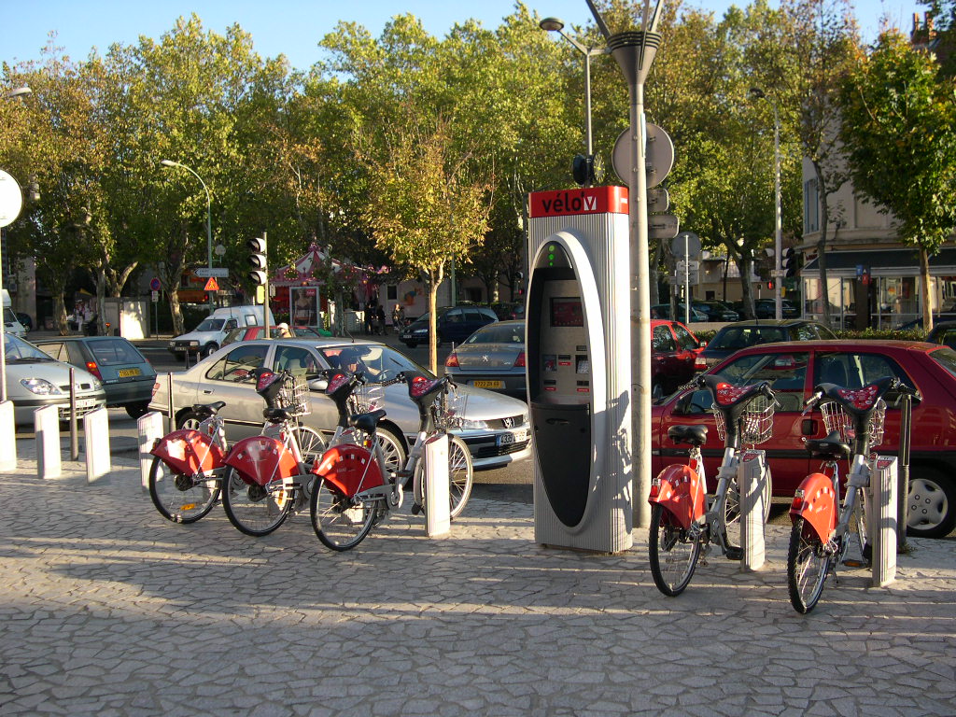
Stanice
345 stanic
vzdáleny maximálně 300 metrů

Slide 5
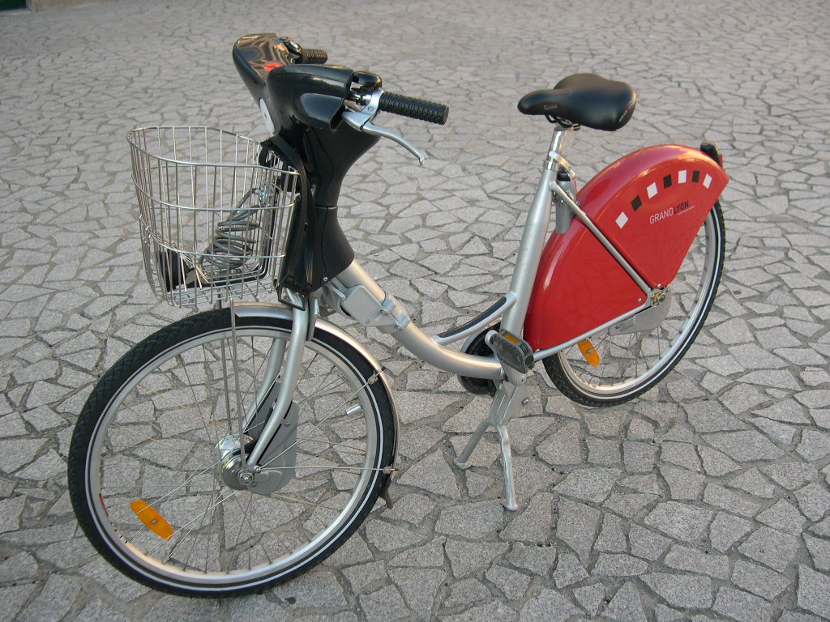
Jízdní kola
od pařížských kol se liší barvou
mají tři rychlosti, koš před řidítky, nastavitelné sedadlo, světla, brzdy dynamo

Slide 6
Provozní podmínky
systém je v provozu dvacet čtyři hodin denně sedm dní v týdnu
kola mohou být vrácena do jiné stanice, ale musí se vrátit do dvaceti čtyř hodin
kolo si mohou zapůjčit pouze osoby starší čtrnácti let, a kteří jsou držiteli karty Vélo´v

Slide 7
Ceník
kartu lze získat z terminálu nebo přes internet
záloha 150 euro – pokuta za odcizení kola
KRÁTKODOBÁ KARTA
jednodenní (1,5 euro) nebo
sedmidenní (5 euro)
vždy prvních 30 minut zdarma,
dalších 30 minut 1 euro, delší čas 2 euro

Slide 8
Ceník
DLOUHODOBÁ KARTA
roční předplatné
Velo´v Classic 25 euro
Velo´v 14-25, RSA 15 euro
30 minut zdarma,
dalších 30 minut 0,75 euro, déle 1,5 euro

Slide 9
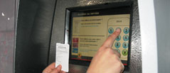
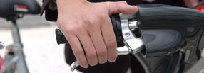
Půjčení kola
členskou kartu přiložit před čtecí zařízení terminálu, zadat svůj pin a následně si z nabídky vybrat kolo
šedesát sekund na odblokování kola tlačítkem na řidítkách a sejmutí ze stojanu

Slide 10
Navrácení kola
kolo je možné vrátit na jakékoliv místo v jakékoliv stanici
pokud je stanice plná – dalších 15 minut
po správném umístění kola do stojanu se ozve dvojité pípnutí a rozsvítí se zelené světlo
kdo by chtěl mít jistotu, může si z terminálu vytisknout potvrzení
o správném vrácení kola

